Slide 1
恶意代码ShellCode检测

Slide 2
分类
静态检测
动态检测
对检测数据进行虚拟执行，解析数据中包含的指令，并对指令模拟执行
libemu[shellcode动态检测库]，检测数据中是否含有shellcode,并分析指令的执行流程，可获取系统函数调用的列表

Slide 3
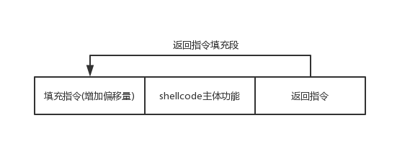
ShellCode组成结构

Slide 4
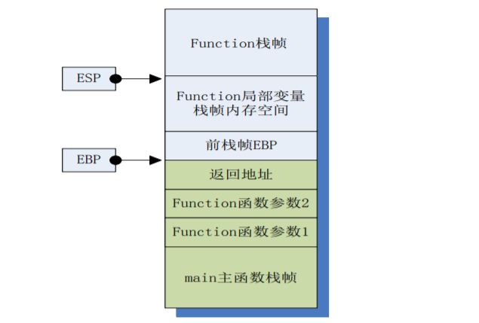
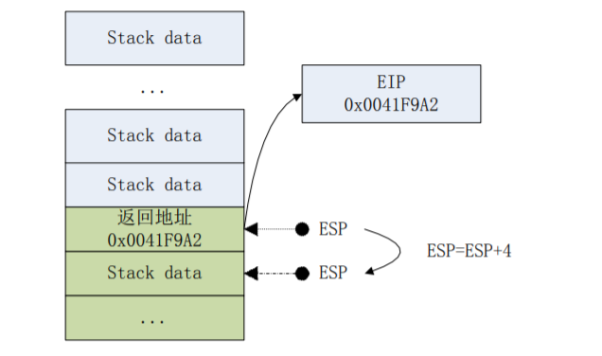
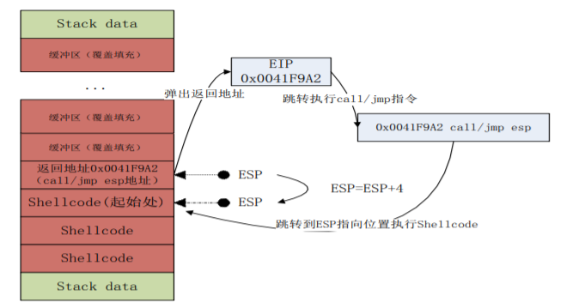
ShellCode执行过程[行为特征]
自我定位
确定自己在内存中确切的起始位置
动态定位shellcode

Slide 5
ShellCode执行过程[行为特征]
调用系统函数
Shellcode需要简单，紧凑，简练。从而，必须调用系统函数库完成入侵系统所需要的操作。在windows系统下需要完成对kernal32.dll基地址的定位
利用PEB结构查找
每个进程有一个进程环境块TEB，FS段寄存器指向当前的TEB，TEB中有PEB指针，通过PEB指针可得到模块初始化链表(当前程序加载的动态链接库的链表)，其中有PE加载时初始化模块信息
TIB线程执行块，FS(32),GS(64)
Getprocaddr
TIB
利用SHE结构异常处理查找
堆栈搜索查找

